Slide 1
EQUIPO 6 · TOOLSHOP
SESIÓN 12
Métricas de Proceso y KPIs de Calidad
Tablero de Indicadores · Calidad de Software
Integrantes: Deyner Jesid Ortiz · Luis Eduardo Tapia · Camilo Andrés Vides
Duración: 12–15 minutos

Slide 2




EQUIPO 6 · TOOLSHOP
Agenda
Conceptos
Métricas y KPIs
¿Por qué medir? Métrica vs. KPI. Tipos de métricas.
Métricas de proceso. KPIs con metas cuantitativas.
Tablero de Indicadores
Análisis y Conclusiones
Definición, semáforo y ejemplo Toolshop.
Decisiones basadas en datos, buenas prácticas y cierre.

Slide 3



EQUIPO 6 · TOOLSHOP
DEYNER
¿Por qué medir?
"Lo que no se mide, no se puede mejorar."
Evidencia objetiva
Detectar problemas temprano
Decidir con datos
Reemplaza opiniones por datos verificables.
Identifica desviaciones antes de que escalen.
Acciones fundamentadas en evidencia, no en intuición.

Slide 4

EQUIPO 6 · TOOLSHOP
DEYNER
Métrica vs. KPI
Métrica
KPI
Medición cuantitativa de un atributo.
Ejemplo: Defectos encontrados en pruebas.
Indicador clave con meta definida.
Ejemplo: Densidad de defectos ≤ 0,5 por módulo.
Criterio SMART: Específico · Medible · Alcanzable · Relevante · con Tiempo definido.

Slide 5



EQUIPO 6 · TOOLSHOP
DEYNER
Tipos de Métricas
Proceso
Producto
Proyecto
Miden la eficiencia del proceso de desarrollo.
Ej.: tiempo medio de corrección.
Miden atributos del software entregado.
Ej.: densidad de defectos.
Miden avance, costos y recursos.
Ej.: cumplimiento del cronograma.

Slide 6
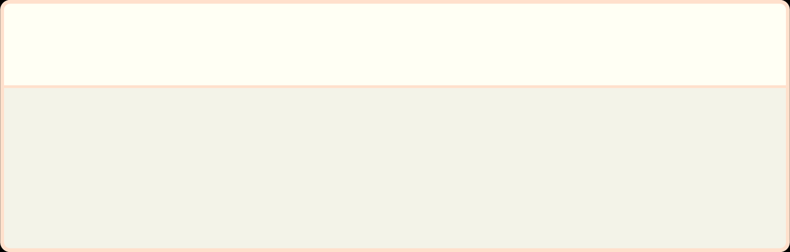
EQUIPO 6 · TOOLSHOP
LUIS
Métricas de Proceso
1
2
Tasa de ejecución de casos
Tiempo medio de corrección
% de casos de prueba ejecutados vs. planificados.
Promedio de días para resolver un defecto.
3
4
Eficacia en detección (DDE)
Cumplimiento del cronograma
% de defectos encontrados antes de producción.
% de hitos completados en tiempo y forma.

Slide 7
EQUIPO 6 · TOOLSHOP
LUIS
KPIs de Calidad con Metas Cuantitativas
KPI | Fórmula / Descripción | Meta
Cobertura de pruebas | Casos ejecutados / Casos planificados × 100 | ≥ 95 %
Casos aprobados | Casos exitosos / Casos ejecutados × 100 | ≥ 90 %
Densidad de defectos | Defectos / Tamaño del módulo | ≤ 0,5
Defectos críticos abiertos | Defectos críticos sin resolver | 0
Tiempo medio de corrección | Suma de días de corrección / Defectos | ≤ 3 días
DDE | Defectos en pruebas / Total de defectos × 100 | ≥ 85 %

Slide 8



EQUIPO 6 · TOOLSHOP
LUIS
Semáforo de Indicadores
🟢 Verde — Cumple
🟡 Amarillo — Tolerancia
🔴 Rojo — Acción requerida
El indicador alcanza o supera la meta establecida.
Dentro del 10 % de la meta. Requiere seguimiento.
Fuera de la meta. Se necesita intervención inmediata.

Slide 9
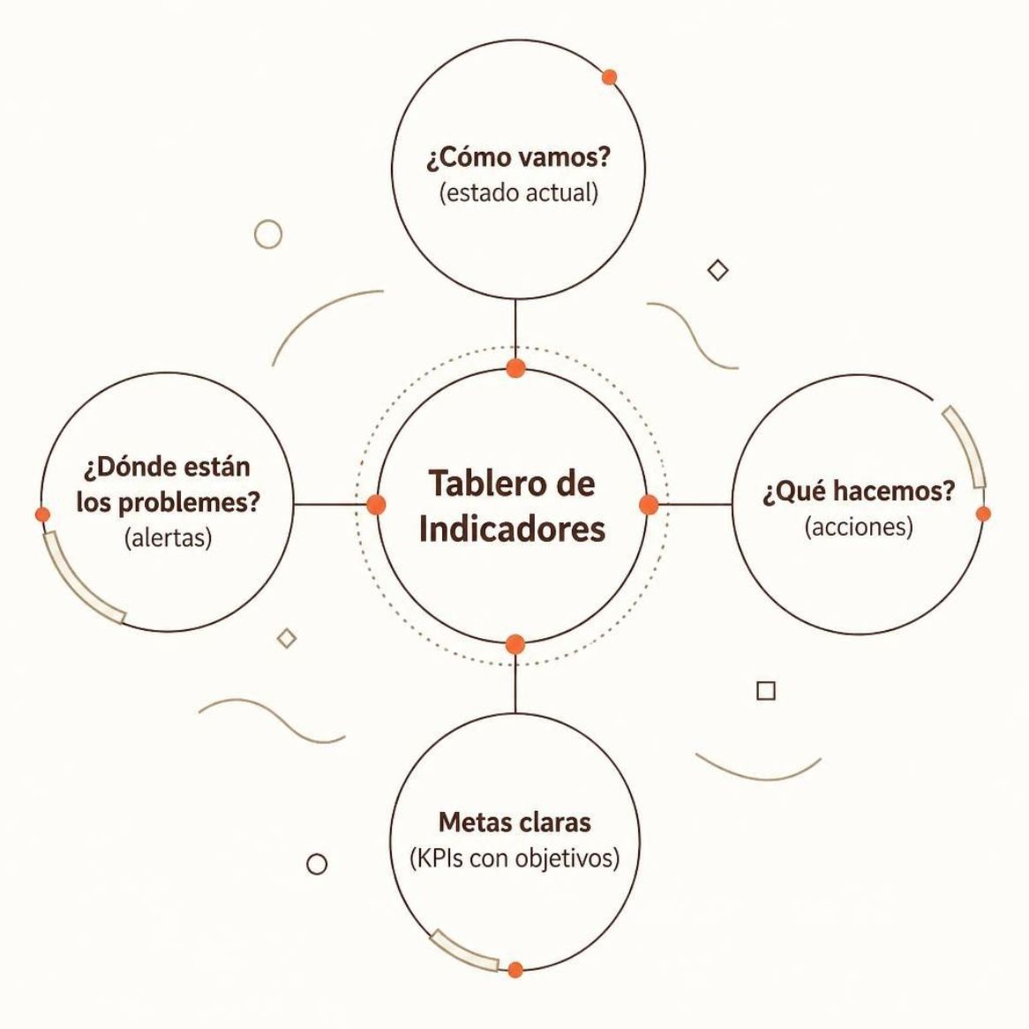
EQUIPO 6 · TOOLSHOP
CAMILO
Tablero de Indicadores
Visualiza el estado del proceso de calidad y responde: ¿Cómo vamos? ¿Dónde están los problemas? ¿Qué hacemos?
Características de un buen tablero
Visual e intuitivo
Actualizado periódicamente
Con metas claras por KPI
Acción orientada a decisiones

Slide 10
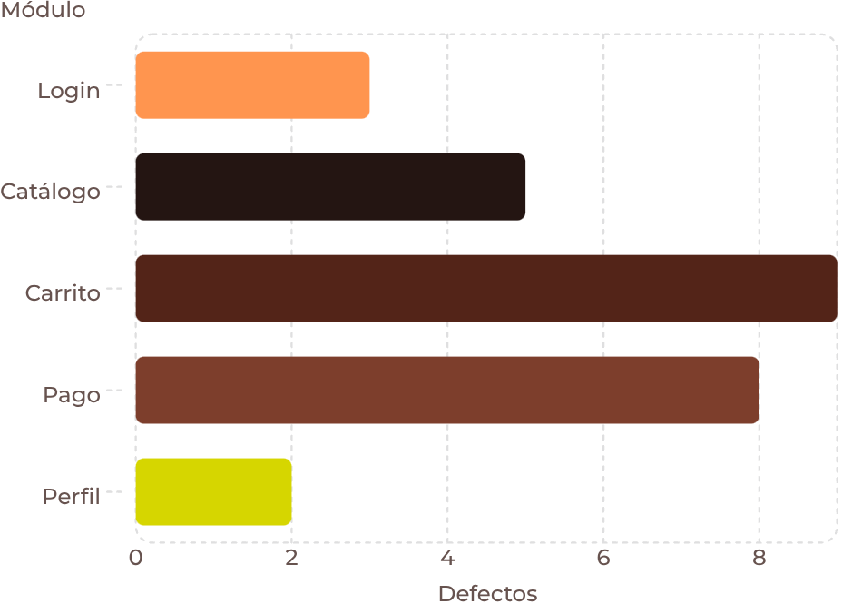
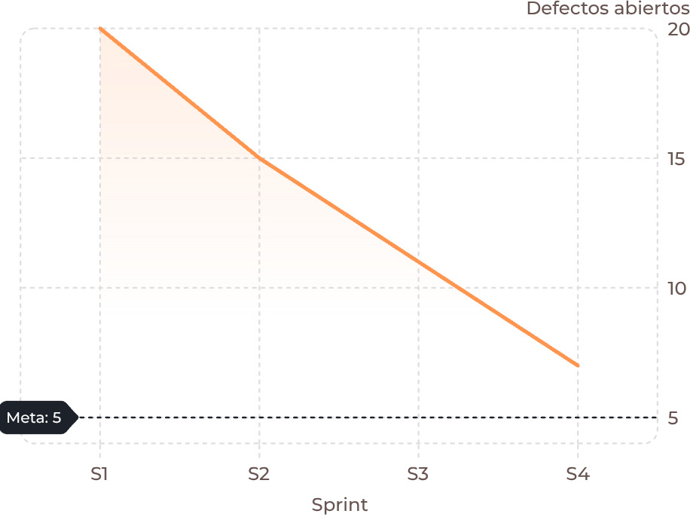
EQUIPO 6 · TOOLSHOP
CAMILO
Ejemplo: Tablero Toolshop
96%
88%
Cobertura
Casos aprobados
Meta ≥ 95 % · 🟢
Meta ≥ 90 % · 🟡
2
2,8d
Defectos críticos
Tiempo corrección
Meta 0 · 🔴
Meta ≤ 3 días · 🟢
Datos de ejemplo.
Defectos por módulo
Defectos abiertos por sprint

Slide 11
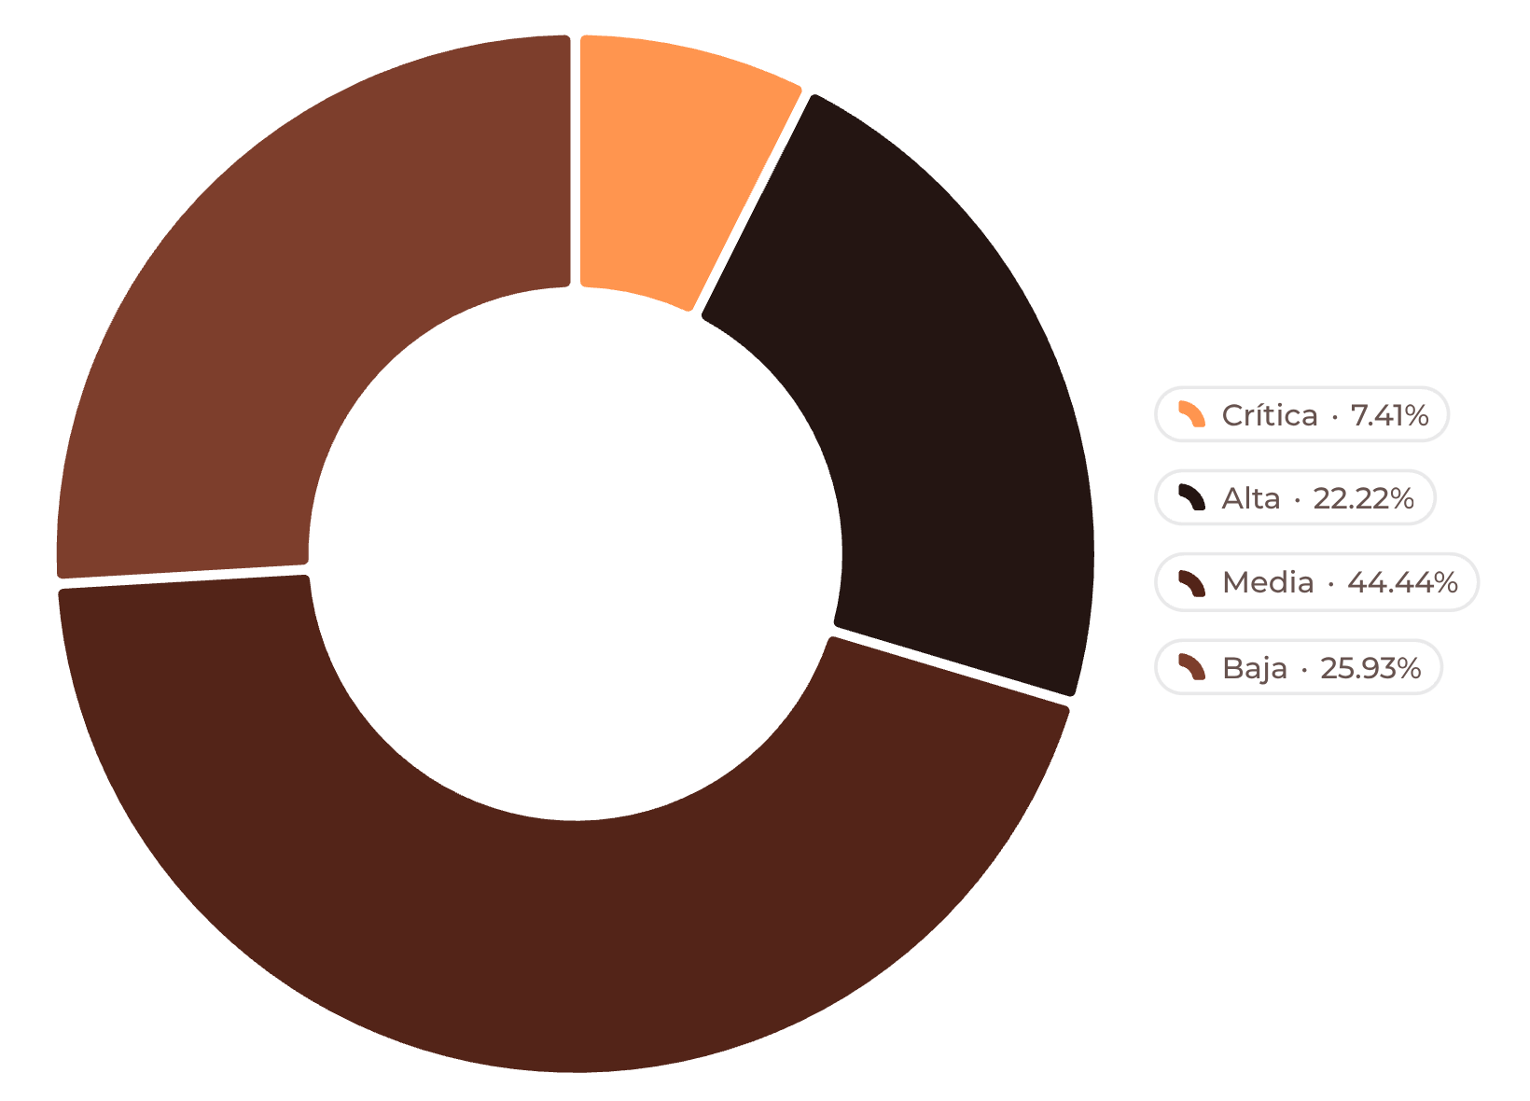
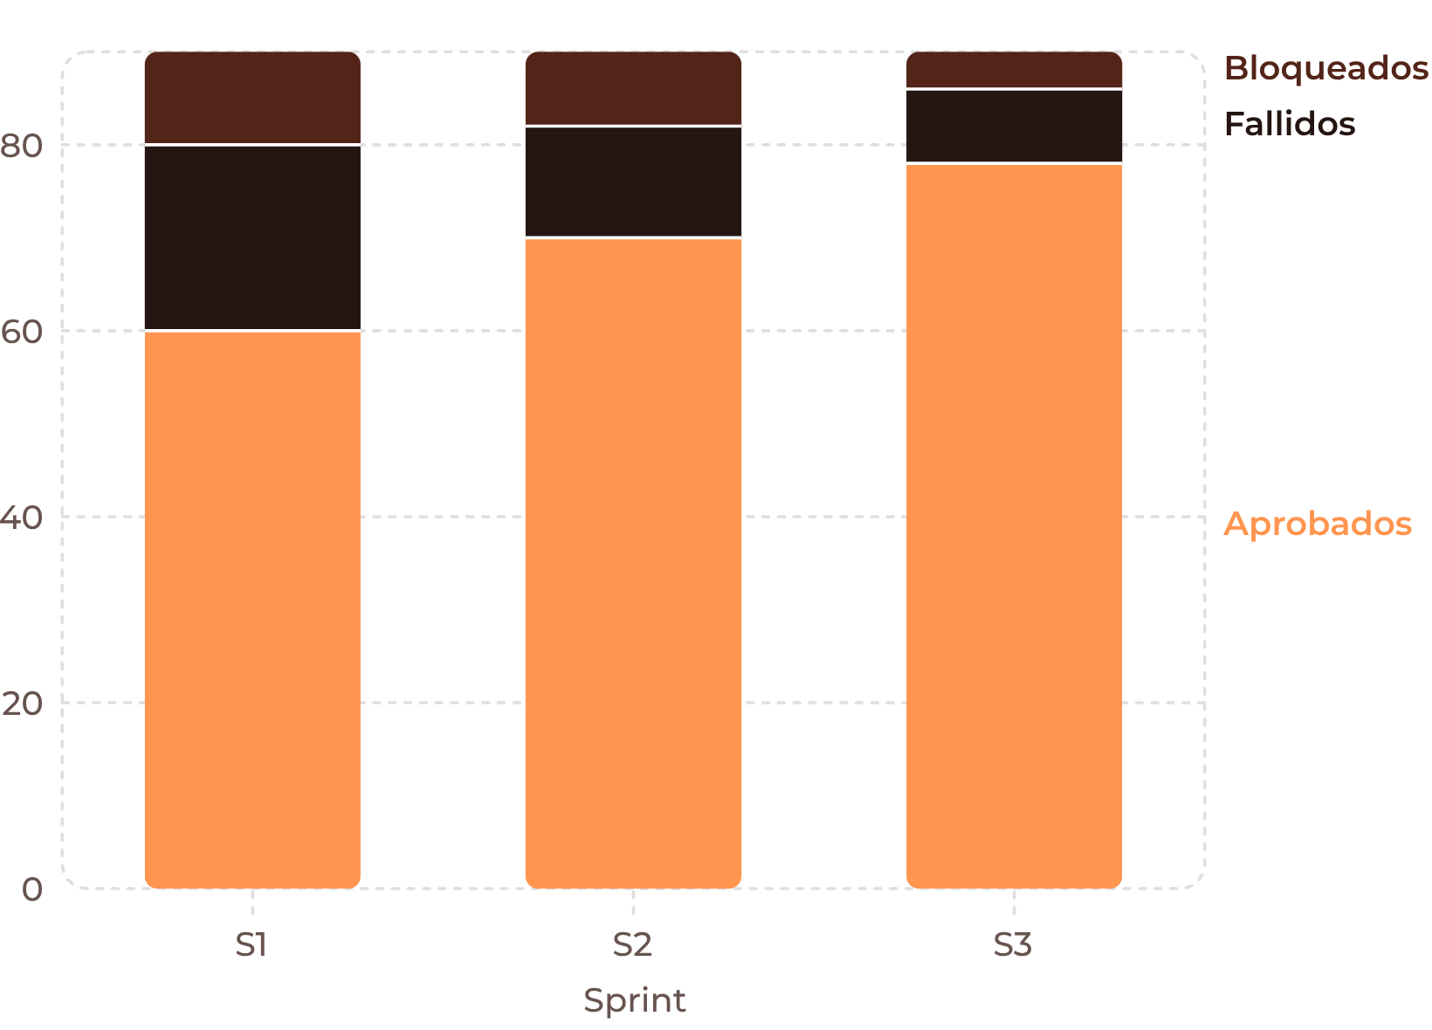
Defectos por severidad
Casos por sprint

